Slide 1
Programmier AG #22: Physik Simulation

Slide 2
Physik Simulation
(Teil-)Programme, die realistisches physikalisches Verhalten in virtuellen Umgebungen nachstellen, werden (auch) Physik Engines genannt.
Spiele sind diskrete Simulationen, d. h. es gibt feste Zeitschritte und keinen fließenden Übergang. (60 FPS -> 60 Schritte pro Sekunde)
Spiele enthalten meist keine 100% korrekte Physik (zu rechenaufwendig), aber real genug damit es sich für den Spieler „richtig“ anfühlt.

Slide 3
Box2D
Für 2D Spiele gibt es eine sehr gute und weitverbreitete Physik Engine namens Box2D. Sie ist Open-Source und damit kostenlos. Ursprünglich nur C++, mittlerweile für alle gängigen Sprachen erhältlich. C# Variante: Box2DX In diesem Termin wird sie noch nicht benutzt.

Slide 4
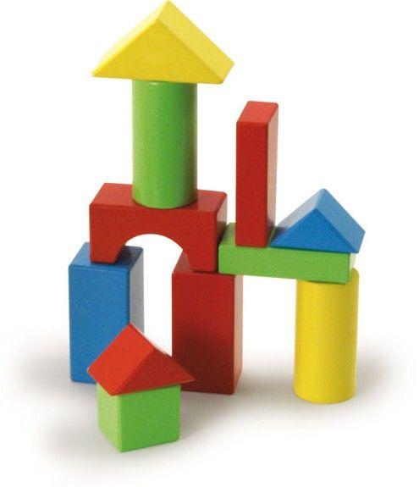
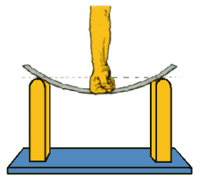
Rigidbodies & Joints
Ein Rigidbody bezeichnet eines Festkörper, der sich nicht verformt (in der Realität nicht vorhanden).
Für eine vereinfachte Physik Simulation werden alle Objekte als Rigidbodies angenommen.
Rigidbody
Softbody

Slide 5
Kinematik
Kinematik befasst sich nur mit Geometrie, Bewegung und Beschleunigung. Hierbei wird Masse, Impuls ignoriert.
Ein Kinematisches Objekt hat eine Position (Vektor) und eine Geschwindigkeit (Vektor).
Die Geschwindigkeit eines Objekts verändert seine Position. Beschleunigende Kräfte verändern die Geschwindigkeit des Objekts.

Slide 6


Kinematik
Die Geschwindigkeit eines Objekts verändert seine Position.
Beschleunigung verändert die Geschwindigkeit des Objekts.
Position (Frame 2)
Position (Frame 1)
+ Geschwindigkeit
Geschwindigkeit (Frame 1)
+ Beschleunigung
Geschwindigkeit (Frame 2)

Slide 7

Beschleunigung
Homogenes Feld: Alle Objekte erhalten dieselbe Beschleunigung. Beispiel: (Vereinfachte) Erdanziehung
Radiales Feld: Alle Objekte erhalten eine Beschleunigung zu oder weg von einem Punkt. Beispiel: Schwerkraft / Magnete

Slide 8

Beschleunigung
Wirbelfeld: Alle Objekte werden um einen Punkt herum beschleunigt. Beispiel: Tornado

Slide 9
Aufgaben
Erstelle ein Shape das ein Kinematisches Objekt darstellt. Eine Schwerkraft soll alle Objekte nach unten Beschleunigen, die Stärke der Schwerkraft ist über zwei Tasten einstellbar.
Ein Linksklick in das Fenster lässt alle Objekte zum Punkt des Mausklicks hin beschleunigen, solange die Maus gedrückt bleibt. Bei einem Rechtsklick werden alle Objekte um die Maus herum rotiert beschleunigt, solange die Maustaste gedrückt bleibt.

